Slide 1
am , ăm , ap , ăp
xe đạp , cặp da , thăm nhà
Bé đạp xe khắp nhà.
khắp

Slide 2



âm

Slide 3

âm
â
m

Slide 4
âp

Slide 5
âp
â
p

Slide 6



â
â
âm
âp

Slide 7


sâm
s
âm
củ sâm
âm

Slide 8



Slide 9
mập
m
ập
cá mập
ập

Slide 10


Cài bảng cài
âm
âp
củ sâm
cá mập

Slide 11
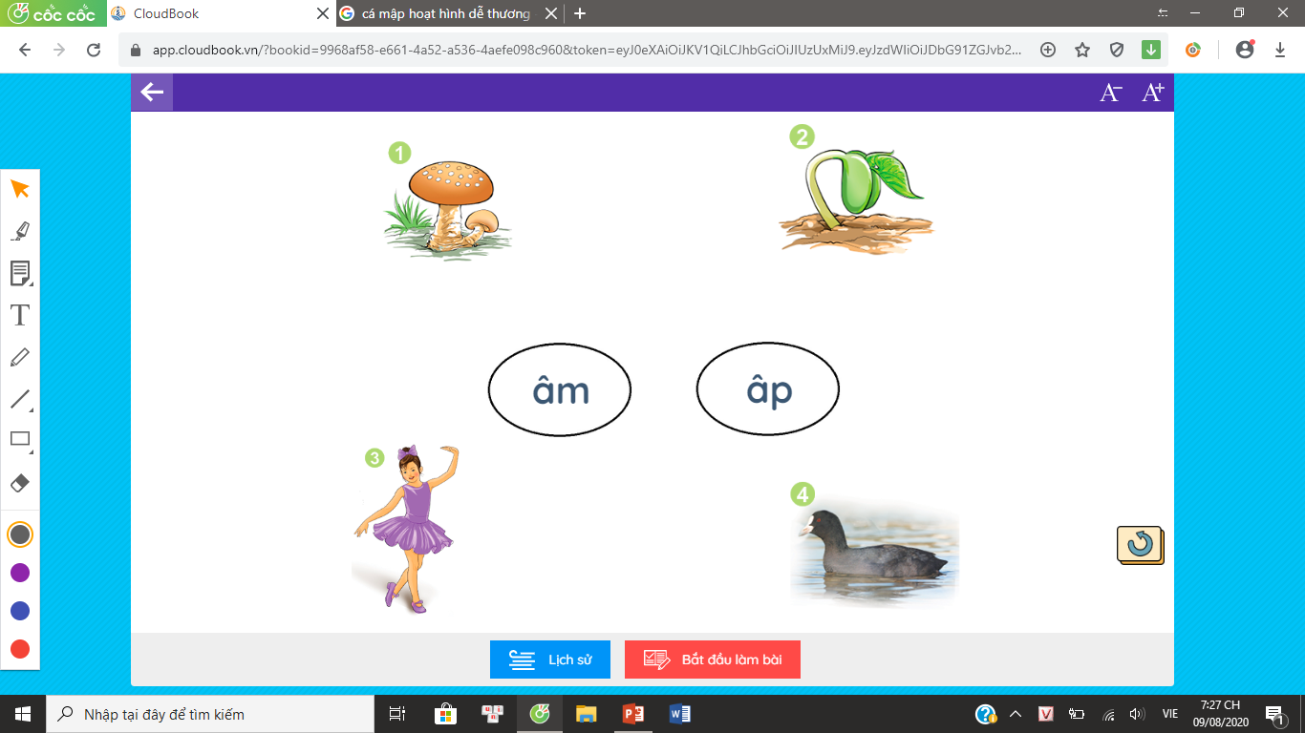

ấm
nấm
mầm
ầm
Nối
âm
âp
tập múa
ập
âm
ầm
sâm cầm

Slide 12
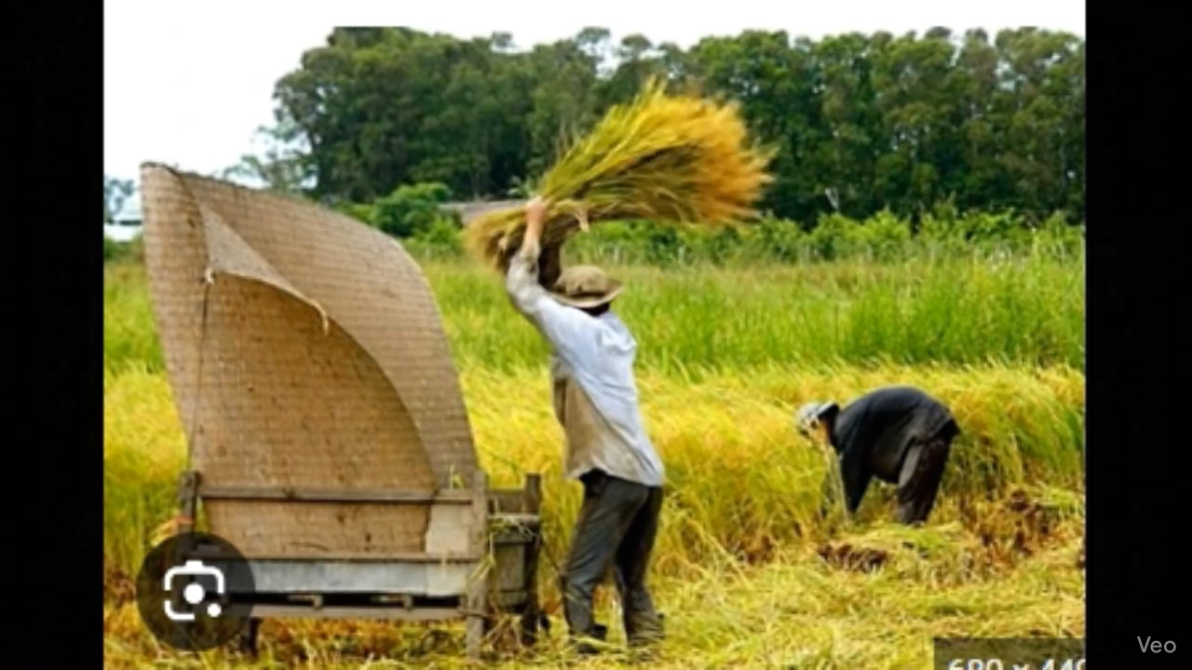

Slide 13
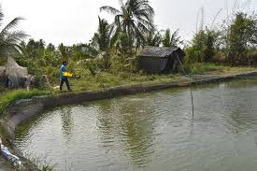

Slide 14
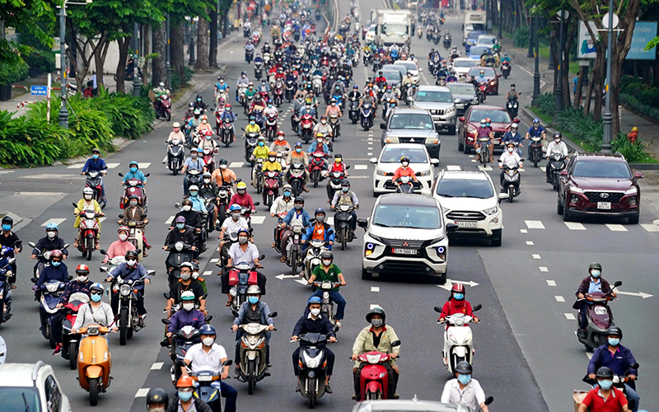

Slide 15








Ghép đúng
a) Đầm
1) nập
b) Đập
2) cá
c) Tấp
3) lúa

Slide 16

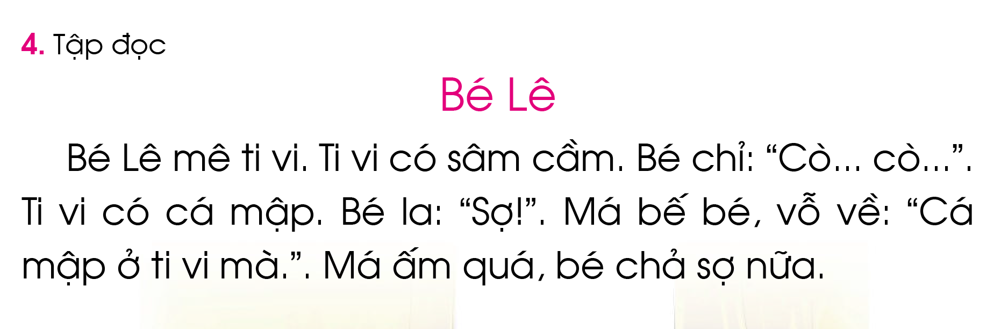


Slide 17

Thư giãn

Slide 18


Slide 19
1
2
3
4
5
6
7
8
9
10

Slide 20


a) Bé Lê chả mê ti vi
Những ý nào đúng ?
b) Bé Lê sợ cá mập
c) Có má, bé Lê chả sợ nữa

Slide 22


Tập viết

Slide 23

Viết bảng con

Slide 24

Quan sát

Slide 25

Độ cao 2 li
là các con chữ: â,m,u,c,a
Độ cao 4 li
là các con chữ: p

Slide 26

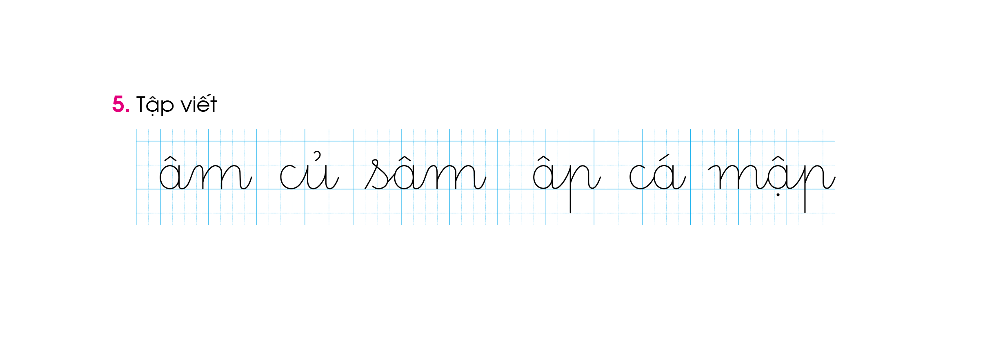

Slide 27
Hoc10 chúc các em học tốt!

